Slide 1
Connaissez-vous notre
3WWEB
SERVICE INFORMATIQUE

Slide 2

Présentation de l'entreprise

Slide 3

3WWEB est fondée le 04/01/2021 à Paris
(75) de type SARL Il s’agit d’une société de service en ingénierie informatique (ESN anciennement SSII) proposant des services d’infogérance, de maintenance du parc informatique, la conception d’applications web et mobile, de gestion de sécurité informatique mis à disposition des TPE, PME.

Slide 4
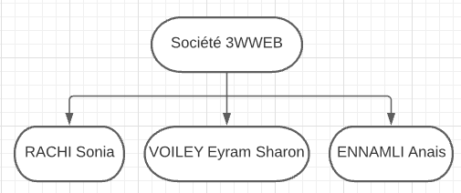

Slide 5
ROILLE
LOCATION DE MATÉRIEL DE BATIMENT

Slide 6
Présentation de l’entreprise :
1. Les objectifs du site
Graphisme et ergonomie
2. Les cibles
1. La charte graphique
3. Les objectifs quantitatifs
2. Ergonomie
Aspects fonctionnels et techniques
Arborescence du site
Modèle conceptuel de données
Les outils préconisés

Slide 7
Créée en 2012, l'entreprise Roille sa est implantée en Île- de-France, à Lyon et en Normandie au service des professionnels et des particuliers pour la location, la distribution et la réparation de l’ensemble des matériels de BTP, entretien de jardin, nettoyage, pneumatique, production d’énergie, signalisation, transport mais aussi réceptions et évènements ! propose également un espace négoce pour les outils de chantier.

Slide 8

Moins 9 ans après la création de l’entreprise, roille sa est classée dans le top 30 des meilleures agences de location de matériel pour bâtiment de France. Avec un chiffre d'affaires stable, environ 3 millions d'euros avec un résultat net de 1.000.000€ sur l'année 2016, avec une évolution de 15% sur cette année-là. Ceci lui permet de rivaliser avec les très grands groupes et leaders du marché français, sur certains domaines.

Slide 9

2. Les cibles

Slide 10
Roille SA propose une diversité et une qualité de produits exclusives, à destination des particuliers (mettre en place un ensemble d'architectures techniques et logiciels informatiques permettant de mettre en relation des entreprises directement avec les consommateurs)
À destination des entreprises : artisans, collectivités, PME…

Slide 11

Objectifs Qualitatifs & Quantitatifs Du Site :

Slide 12
Le site sera un portail de l'entreprise Roille AS en ligne, proposera tous les produits et services, un catalogue de matériels BTP à louer pour une courte et longue durée, transport, maintenance et SAV sur site. Aussi à fidéliser les clients par la collecte des données par les newsletters.
Le nombre de visites par jour attendus sera de 500.000, et 100.000 de location par jour et 200.000 mails collectés.

Slide 13

Aspects Ergonomie Et Graphisme

Slide 14
1-Ergonomie, Design & Charte Graphique :
Police utilisés :
Titre : "Candal"
Texte : "Open Sans"
Réalisation de la version responsive
-couleur :
#F4RG6 : le texte,
-#fff et #SDE3D : au survole de la sourie
-#8JZ32 : le background
Créer un logo
Largeur limité à 80% maximum
Taille de la police :
header h1 : 3em
header p : 2em
main h2 : 1.8em
main h3 : 1.2em

Slide 15
2 -Ergonomie :
L'optimisation du site est primordiale pour avoir les résultats attendus pour qu'il soit simple d'accès et facile à utiliser avec une page d'accueil simple et précise, des textes lisibles, un affichage rapide, Des menus accessibles et intuitifs, Un accès optimisé sur les différents supports.

Slide 16

3-Aspects Fonctionnels et Techniques :

Slide 17
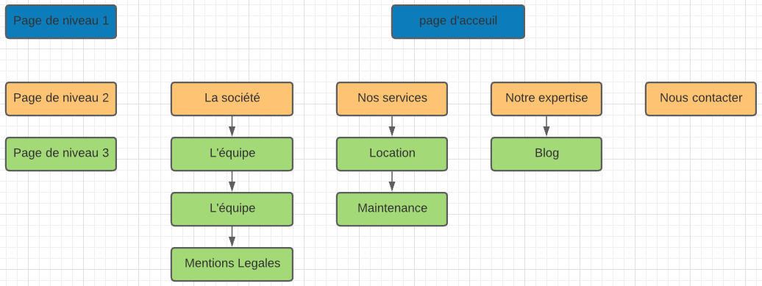
1 . Arborescence du site :

Slide 18
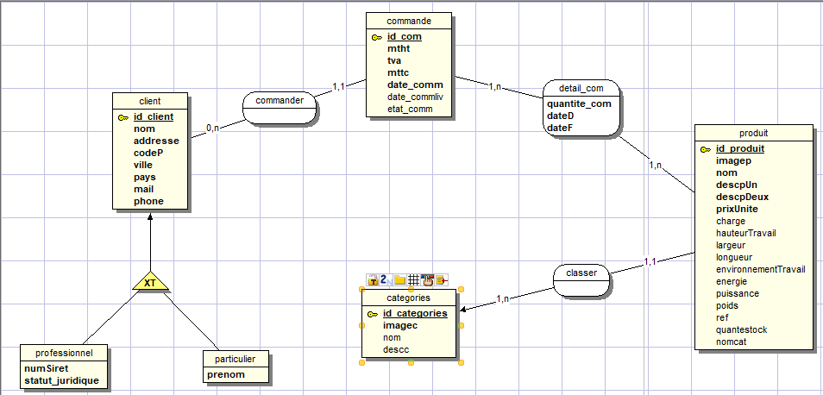
2 . Modèle conceptuel des données :

Slide 19


3 . Outils préconisés :
Langages de programmation : HTML5, CSS3, PHP7, MYSQL, JAVASCRIPT, JQUERY
Gestionnaire de projet : GITHUB

